Slide 1
Nadměrné užívání internetu, online závislosti, porucha hraní na internetu
David Šmahel
CORE057 Člověk a digitální technologie

Slide 2
OBSAH
01
03
Závislost na internetu a diagnostické manuály
Hraní online her
02
04
Kritéria nadměrného používání internetu
Prevalence, rizikové faktory a léčení

Slide 3
Existuje závislost na internetu?

Slide 4

definice
Nadměrné či problematické užívání internetu je problémové chování, které se projevuje jako velké zaujetí internetem, změnami nálad, potížemi s omezováním času online a následnými konflikty se sebou i ostatními.
Hlavním kritériem není čas strávený online, ale spíše jeho důsledky na fungování jedince v každodenním životě.
Griffiths (2000)

Slide 5
TERMÍNY
Internet addiction
Excessive internet use
Compulsive internet use
Pathological internet use
Internet overuse
Online addiction

Slide 6
ZÁVISLOST NA INTERNETU
1995
1998
OD ROKU 2000
Ivan Goldberg: První kritéria pro diagnózu závislosti na internetu
Návrhy dalších kritérií založených na různých přístupech (např. Mark Griffiths)
Zařadit závislost na internetu do diagnostických manuálů?
Kimberley Young: Vytvořila diagnostická kritéria adaptací kritérií patologického hráčství

Slide 7
Diagnostické manuály
DSM
ICD (MKN)
Diagnostic and Statistical Manual of Mental Disorders
Diagnostický nástroj publikovaný APA – American Psychiatric Association
Aktuální verze je DSM-5 (2013)
International Classification of Diseases (Mezinárodní klasifikace nemocí)
Diagnostický nástroj publikovaný WHO – World Health Organiźation
Aktuální verze je ICD-11 (2019)

Slide 8
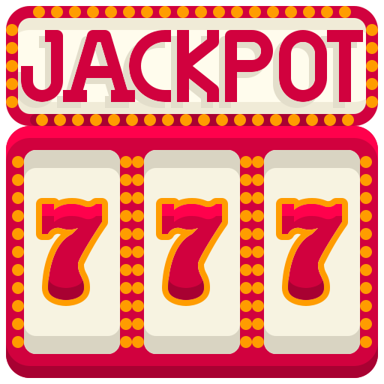
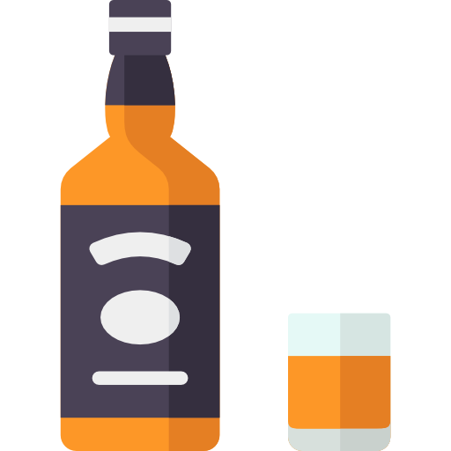
ZÁVISLOST NA INTERNETU A DIAGNOSTICKÉ MANUÁLY
Diagnostické manuály rozlišují následující kategorie závislostí:
Diskuze, zda ji zařadit do behaviorálních závislostí v manuálech
BEHAVIORÁLNÍ ZÁVISLOSTI
(patologické hráčství)
LÁTKOVÉ ZÁVISLOSTI
(drogy, nikotin, alkohol,…)

Slide 9
ZÁVISLOST NA INTERNETU A DIAGNOSTICKÉ MANUÁLY
Obecná Internet Addiction nebyla zařazena do diagnostických manuálů
DSM-5 (2013)
ICD-11 (2019)
Oba manuály zařadily Internet Gaming Disorder (DSM-5 do příloh s tím, že je potřeba další výzkum)
PROČ?
Jednalo by se o vytvoření nové kategorie „nemoci“, která by dále rozvíjela již tak rozsáhlý seznam duševních „poruch“.
U některých přesvědčení, že jde o patologizaci běžného chování.

Slide 10
ONLINE ZÁVISLOSTI
Social media addiction
Smartphone addiction
Internet addiction
Gaming addiction
Online shopping addiction apod ??

Slide 11

AKTIVITA
Jak poznáte, že má člověk problémy s nadměrným užíváním internetu?
Jaké jsou různé příznaky nadměrného užívání internetu?

Slide 12


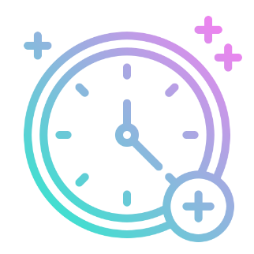



Kritéria behaviorálních závislostí
VÝZNAČNOST (Salience)
ZMĚNY NÁLADY
(Mood modification)
ZVYŠOVÁNÍ TOLERANCE
(Tolerance)
ABSTINENČNÍ PŘÍZNAKY
(Withdrawal symptoms)
KONFLIKT (Conflict)
RECIDIVA
(Relapse)
Griffiths (2005)

Slide 13
Kritéria behaviorálních závislostí
Beard a Wolf (2001) (z DSM IV – pathological gambling): zahlcení internetem zvyšující se používání internetu neúspěšné pokusy přestat rozladěnost při omezení času na internetu člověk je na internetu déle než zamýšlel
Konfliktní aspekty: riskuje ztrátu vztahu, práce, vzdělání lhal, aby utajil svou činnost používání internetu jako útěk
Griffiths (2005)

Slide 14
Je čas indikátor nadměrného používání?
KOLIK JE OK, KOLIK UŽ PŘÍLIŠ? NEKONZISTENTNÍ
ČAS NENÍ NUTNĚ PROBLÉM
Některé výzkumy se snažily určit, jaký čas strávený na internetu je indikátorem závislostního užívání.
Čas v takových studiích variuje mezi 4 až 8 hodinami za den (na telefonech).
Škála aktivit, k nimž využíváme internet, se stále rozšiřuje.
Zvyšuje se dostupnost internetu na chytrých zařízeních.
Důležitý je kontext (e.g., práce a škola online)
Ryding & Kuss, 2020

Slide 15
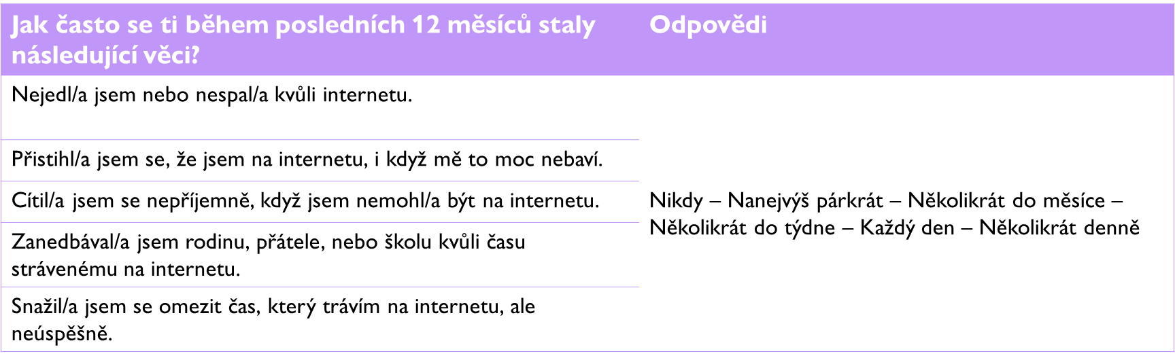
Ukázka měření EIU
EU Kids Online Scale
Škařupová et al. (2015)

Slide 16
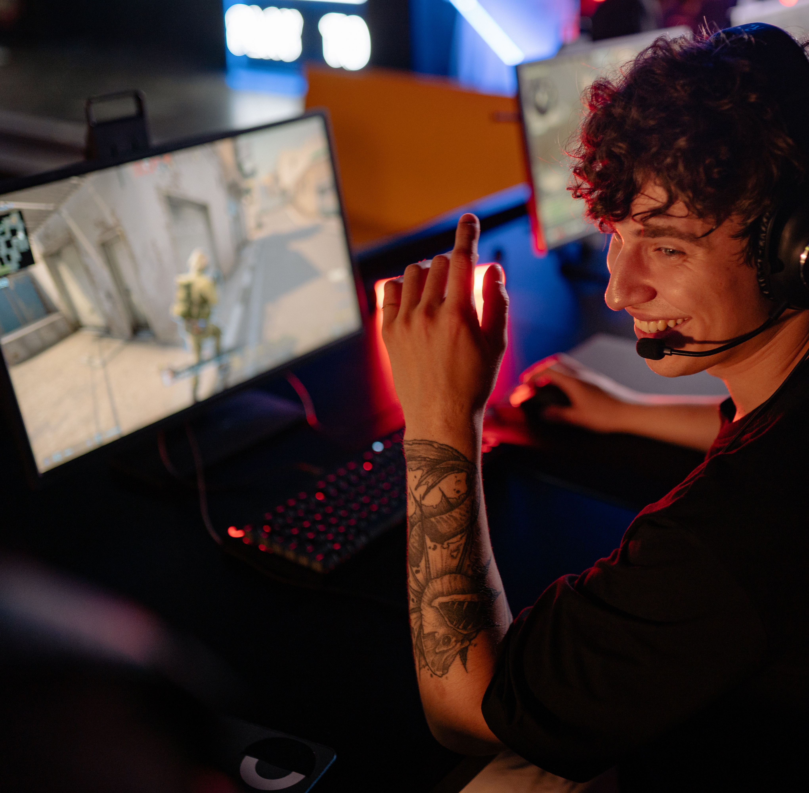
HRANÍ ONLINE HER

Slide 17
Jaká jsou pozitiva hraní her?
Jaká jsou negativa hraní her?

Slide 18
Pozitiva & Negativa hraní online her
PŘIROZENÁ A STIMULUJÍCÍ AKTIVITA
ZAČLENĚNÍ DO SKUPINY
Zvýšení sebevědomí a vlastní autonomie
Kontakt s násilným obsahem
Ztráta zájmu o offline aktivity
Charakteristiky her
Hraní jako způsob trávení času s přáteli, budování intimity v přátelství
Zvyšuje pocit akceptace ve skupině
Plnění úkolů, odměny, zvyšování úrovní, sociální status
Některé studie našly spojení mezi hraním násilných her a agresivitou
Specifické charakteristiky her mohou podporovat patologické hraní
Hraní se může stát atraktivnější, odměny za hraní mají větší důležitost
Paulus et al. (2018), Halbrook et al. (2019)

Slide 19
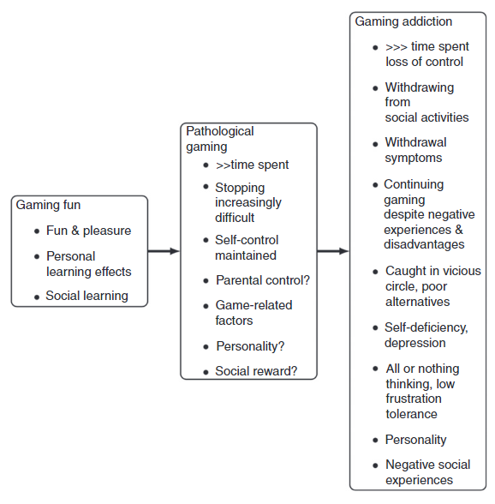
Hraní her
Ne každé vysoké zaujetí online hraním musí mít negativní dopady
Rozlišení „high engament“ a „addiction“ (Carlton & Danforth, 2004)
Kontinuum od zábavy po závislostní hraní
Paulus et al. (2018)

Slide 20
Internet Gaming Disorder
(Porucha hraní na internetu)
Diagnostická kritéria pro IGD v DSM-5:
Internetové hry se stávají dominantní aktivitou.
Pokud k nim jedinec nemá přístup, objevuje se podráždění, úzkost, smutek.
Potřeba trávit stále více času hraním internetových her.
Nedostatečná kontrola nad hraním internetových her.
Ztráta zájmu o dřívější koníčky a zábavu.
Nepřestávající excesivní hraní i přes znalost psychosociálních problémů.
Klamání ostatních ohledně času stráveného hraním.
Útěk či úleva od negativních emocí či problémů v podobě hraní (pocity viny, beznaděje).
Ztráta důležitých aspektů života (vztahů, práce, kariéra…).
American Psychiatric Association (2013)

Slide 21
PREVALENCE & RIZIKOVÉ FAKTORY

Slide 22
Kolik procent světové populace může patřit mezi patologické hráče online her?

Slide 23
PREVALENCE ONLINE ZÁVISLOSTÍ
Metaanalýza 113 studií
693 tisíc respondentů
Studie mezi lety 1996-2018 31 států
Obecná internetová závislost
Porucha hraní na internetu (IGD)
Pan et al. (2020)

Slide 24
PREVALENCE ONLINE ZÁVISLOSTÍ
Obecná internetová závislost cca 7 %
Porucha hraní na internetu (IGD)
cca 2,5 %
Různé měřící nástroje, škály
Odlišné prevalence na základě použité škály
!
Různé populace z různých států
Self-reportové měření

Slide 25
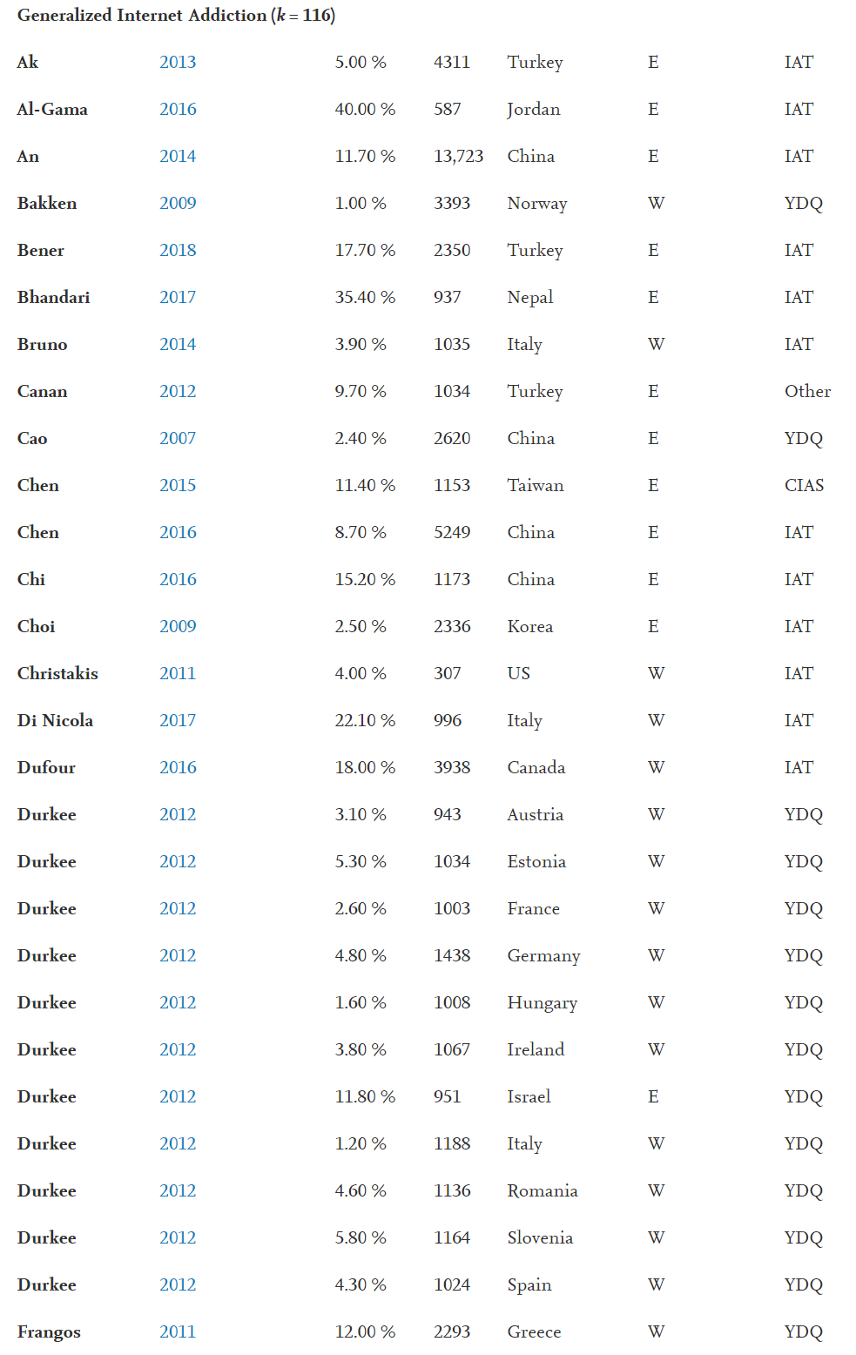
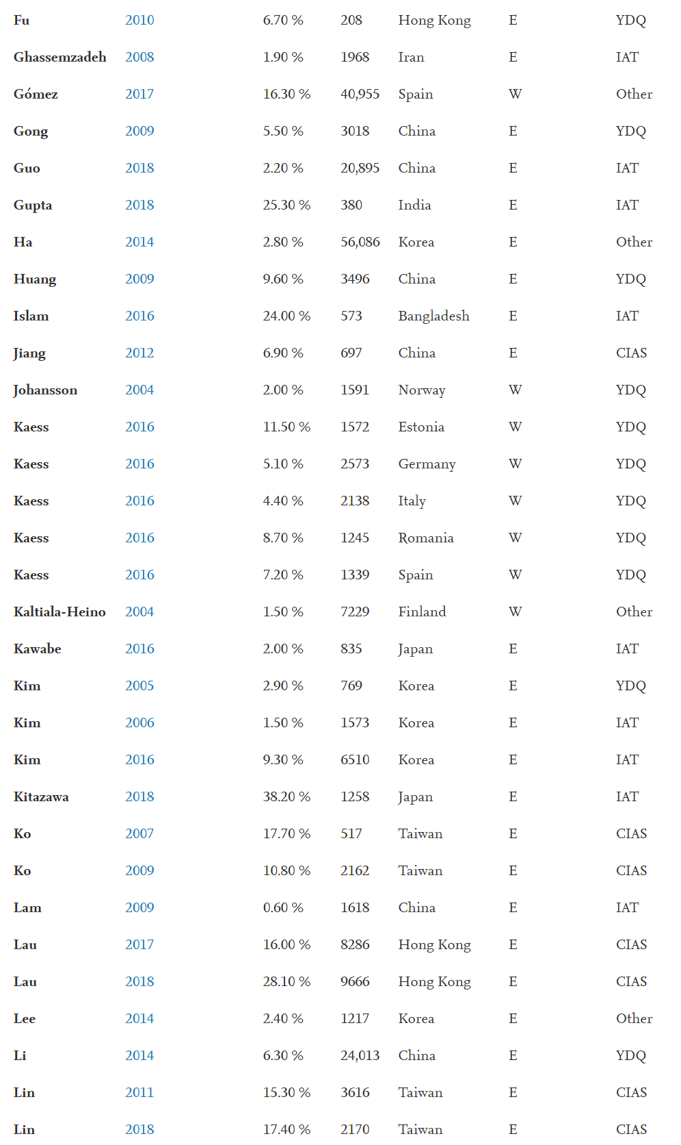
Prevalence online závislosti (metaanalýza 133 studií)
Pan, Y. C., Chiu, Y. C., & Lin, Y. H. (2020). Systematic review and meta-analysis of epidemiology of internet addiction. Neuroscience & Biobehavioral Reviews.

Slide 26
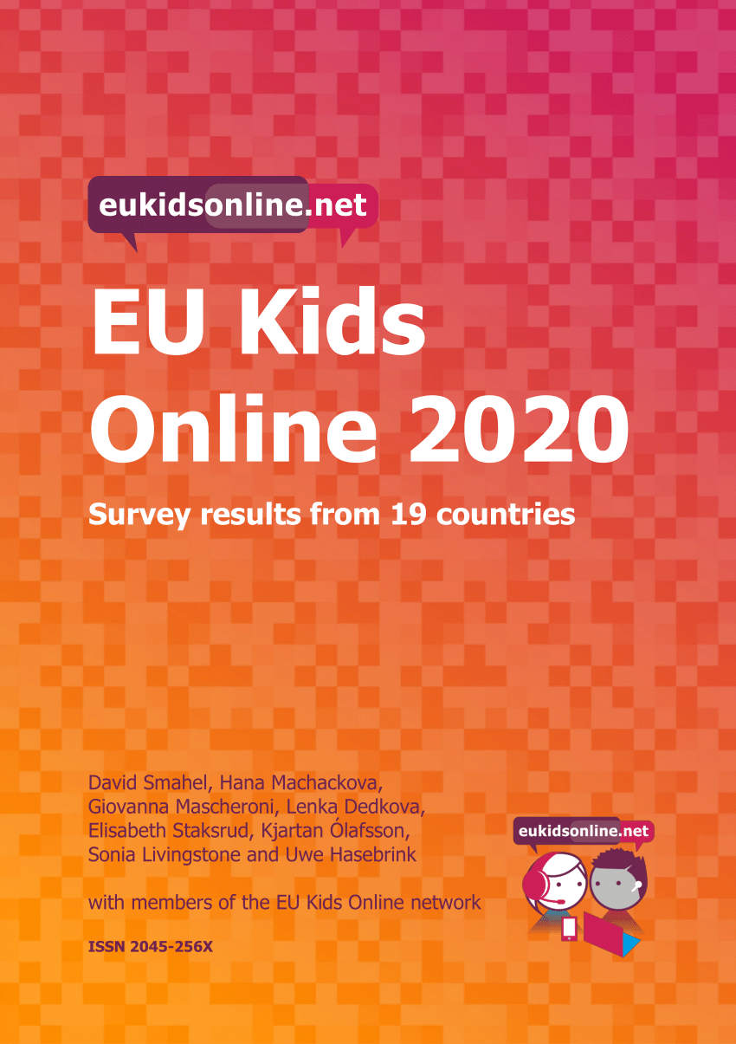
EIU U DOSPÍVAJÍCÍCH
Projekt EU Kids Online IV 2017-2018
Reprezentativní vzorky dětí z 19 evropských států včetně ČR (N = 21 964, 9-16 let)
Excesivní užívání internetu – EU Kids Online škála, otázky založeny na výše uvedených faktorech dle Griffithse (jen 5 kritérií)
Smahel et al. (2020)

Slide 27
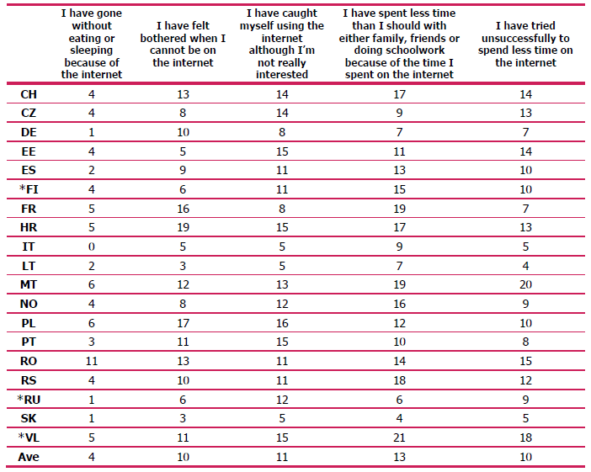
EIU U DOSPÍVAJÍCÍCH 12-16 LET
Jak často se ti v uplynulém roce staly tyto věci?

Slide 28
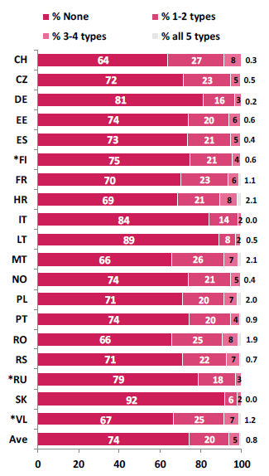
EIU U DOSPÍVAJÍCÍCH 12-16 LET
Procenta adolescentů podle počtu kritérií EIU, které zažívali alespoň týdně nebo denně.
0,5 % českých adolescentů reportovalo, že prožívali všech 5 kritérií EIU
(denně nebo týdně).
0 až 2,1 % adolescentů napříč státy prožívalo 5 kritérií EIU (denně nebo týdně). U těchto dětí můžeme předpokládat, že jsou to excesivní uživatelé.

Slide 29
Napadá vás nějaký rizikový faktor nadměrného užívání internetu?

Slide 30
Rizikové faktory
Faktory vyskytující se společně se symptomy online závislostí
Jejich přítomnost zvyšuje pravděpodobnost výskytu problematického užívání internetu (hraní her).
Příčiny či důsledky problematického užívání internetu (hraní her)?

Slide 31
Faktory spojené s online závislostmi
Nízké sebevědomí
Nedostatek plnohodnotných vztahů
Symptomy úzkosti a deprese
Situace v rodině (vzdělání rodičů, finance, rekreační aktivity)
Stress
Vztahy a konflikty s rodiči
Nízká emoční stabilita, impulsivita
Počet hodin online
Sociální izolace, osamělost
Konkrétní aktivity online
(hraní her, sociální sítě, online gambling, online nakupování)
Strategie zvládání stresových situací
Paulus et al. (2018), Vondráčková & Šmahel (2017)

Slide 32
TAKE HOME MESSAGE
Užívejte pojem online závislost opatrně -> intenzivní používání není závislost.
Více času online ≠ závislost
Závislost ≠ nadměrné užívání internetu či nadměrné hraní
Kritéria online závislostí jsou definovány symptomy -> dopady na život uživatelů

Slide 33
Léčení online závislosti / nadměrného používání
Kognitivně behaviorální přístup (KBT) (Koo, Wati, Lee, & Oh, 2011)
  Hledání myšlenek a chování, které souvisí se závislostí
  Typicky 2 týdny až 3 měsíce
Psychodynamický přístup (Toronto, 2009)
  Mnoho různých přístupů
  Typicky uvědomění si kompenzačních mechanismů, akceptace negativních pocitů
Rodinné intervence (Young, 1999)
  Práce s rodinou jako systémem
Otázky efektivity intervencí
Léčení online závislosti jako eticky sporný „business“

Slide 34
ZDROJE
American Psychiatric Association. (2013). Diagnostic and statistical manual of mental disorders (5th ed.). https://doi.org/10.1176/appi.books.9780890425596
Griffiths, M. D. (2005). A ‘components’ model of addiction within a biopsychosocial framework. Journal of Substance Use, 10(4), 191–197. https://doi.org/10.1080/14659890500114359
Halbrook, Y., O’Donnell, A. T., & Msetfi, R. M. (2019). When and how video games can be good: A review of the positive effects of video games on Well-Being. Perspectives on Psychological Science, 14(6), 1096–1104. https://doi.org/10.1177/1745691619863807
Kemp, S. (2023). Digital 2023: Global overview report. https://datareportal.com/reports/digital-2023-global-overview-report
Pan, Y. C., Chiu, Y. C., & Lin, Y. H. (2020). Systematic review and meta-analysis of epidemiology of internet addiction. Neuroscience & Biobehavioral Reviews, 118, 612–622. https://doi.org/10.1016/j.neubiorev.2020.08.013
Paulus, F. W., Ohmann, S., Von Gontard, A., & Popow, C. (2018). Internet gaming disorder in children and adolescents: a systematic review. Developmental Medicine & Child Neurology, 60(7), 645-659.
Ryding, F. C., & Kuss, D. J. (2020). Passive objective measures in the assessment of problematic smartphone use: A systematic review. Addictive Behaviors Reports, 11, 100257. https://doi.org/10.1016/j.abrep.2020.100257
Sewall, C., Bear, T., Merranko, J., & Rosen, D. (2020). How psychosocial well-being and usage amount predict inaccuracies in retrospective estimates of digital technology use. Mobile Media and Communication, 8(3), 379–399. https://doi.org/10.1177/2050157920902830
Smahel, D., Machackova, H., Mascheroni, G., Dedkova, L., Staksrud, E., Ólafsson, K., Livingstone, S., and Hasebrink, U. (2020). EU Kids Online 2020: Survey results from 19 countries. EU Kids Online. https://doi.org/10.21953/lse.47fdeqj01ofo
Vondrackova, P., & Šmahel, D. (2017). Internet Addiction in Context. In Encyclopedia of Information Science and Technology, Fourth Edition (pp. 4223–4233). IGI Global. https://doi.org/10.4018/978-1-5225-2255-3.ch366
Verbeij, T., Pouwels, J. L., Beyens, I., & Valkenburg, P. M. (2021). The accuracy and validity of self-reported social media use measures among adolescents. Computers in Human Behavior Reports, 3, 100090. https://doi.org/10.1016/j.chbr.2021.100090

